Slide 1
Aljabar Boolean (Bag.2)
Bahan Kuliah
Matematika Diskrit
Program Studi Manajemen Informatika
Fakultas Vokasi - UNESA

Slide 2
Penyederhanaan Fungsi Boolean
Menyederhanakan fungsi Boolean artinya mencari bentuk fungsi lain yang ekivalen tetapi dengan jumlah literal atau operasi yang lebih sedikit.
Contoh: f(x, y) = x’y + xy’ + y’ disederhanakan menjadi f(x, y) = x’ + y’
Dipandang dari segi aplikasi aljabar Boolean, fungsi Boolean yang lebih sederhana berarti rangkaian logikanya juga lebih sederhana (menggunakan jumlah gerbang logika lebih sedikit).

Slide 3
Tiga metode yang dapat digunakan untuk menyederhanakan fungsi Boolean:
Secara aljabar, menggunakan hukum-hukum aljabar Boolean.
Metode Peta Karnaugh.
Metode Quine-McCluskey (metode tabulasi)
Yang dibahas hanyalah Metode Peta Karnaugh

Slide 4
Peta Karnaugh
Peta Karnaugh (atau K-map) merupakan metode grafis untuk menyederhanakan fungsi Boolean.
Metode ini ditemukan oleh Maurice Karnaugh pada tahun 1953. Peta Karnaugh adalah sebuah diagram/peta yang terbentuk dari kotak-kotak (berbentuk bujursangkar) yang bersisian.
Tiap kotak merepresentasikan sebuah minterm.
Tiap kotak dikatakan bertetangga jika minterm-minterm yang merepresentasikannya berbeda hanya 1 buah literal.

Slide 5

Maurice Karnaugh (/ˈkɑːrnɔː/; October 4, 1924 – November 8, 2022) was an American physicist, mathematician, computer scientist, and inventor known for the Karnaugh map used in Boolean algebra.
(Sumber: Wikipedia)

Slide 6
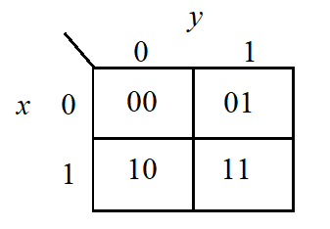
Peta Karnaugh dengan dua peubah
Penyajian 4

Slide 7
Peta Karnaugh dengan tiga peubah

Slide 8
Peta Karnaugh dengan empat peubah

Slide 9
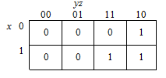
Cara mengisi peta Karnaugh
Kotak yang menyatakan minterm diisi “1”
Sisanya diisi “0”
Contoh: f(x, y, z) = x’yz’ + xyz’ + xyz

Slide 10
Contoh: f(x, y, z) = xz’ + y
xz’: Irisan antara:
x → semua kotak pada baris ke-2
z’ → semua kotak pada kolom ke-1 dan kolom ke-4
y:
y → semua kotak pada kolom ke-3 dan kolom ke-4

Slide 11
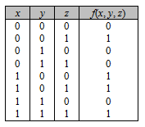
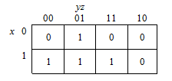
Pengisian peta Karnaugh dari tabel kebenaran
Tinjau hanya nilai fungsi yang memberikan 1. Fungsi Boolean yang merepresentasikan tabel kebenaran adalah f(x, y) = x’y’z + xy’z’ + xy’z+ xyz.

Slide 12
Teknik Minimisasi Fungsi Boolean dengan Peta Karnaugh
Penggunaan Peta Karnaugh dalam penyederhanaan fungsi Boolean dilakukan dengan cara menggabungkan kotak-kotak yang bernilai 1 dan saling bersisian.
Kelompok kotak yang bernilai 1 dapat membentuk:
- pasangan (dua),
- kuad (empat),
- oktet (delapan).

Slide 13
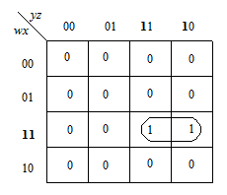
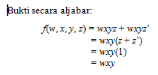
Pasangan
Sebelum disederhanakan: f(w, x, y, z) = wxyz + wxyz’
Sesudah disederhanakan: f(w, x, y, z) = wxy

Slide 14
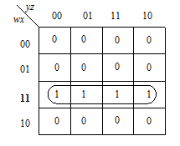
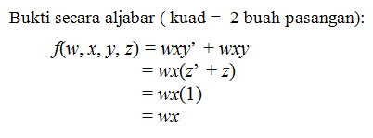
Kuad (1)
Sebelum: f(w, x, y, z) = wxy’z’ + wxy’z + wxyz + wxyz’
Sesudah: f(w, x, y, z) = wx

Slide 15
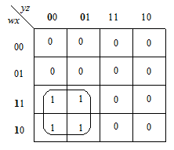
Kuad (2)
Sebelum: f(w, x, y, z) = wxy’z’ + wxy’z + wx’y’z’ + wx’y’z
Sesudah: f(w, x, y, z) = wy’

Slide 16
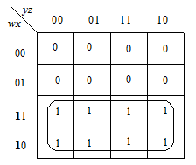
Oktet
Sebelum: f(w, x, y, z) = wxy’z’ + wxy’z + wxyz’ + wxy’z +
wx’y’z’ + wx’y’z + wx’yz + wx’yz’
Sesudah: f(w, x, y, z) = w

Slide 17
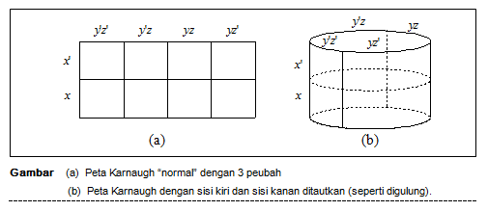
Penggulungan (1)

Slide 18
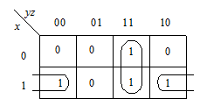
Penggulungan (2)
Contoh: Sederhanakan f(x, y, z) = x’yz + xy’z’ + xyz + xyz’.
Sebelum: f(x, y, z) = x’yz + xy’z’ + xyz + xyz’
Sesudah: f(x, y, z) = yz + xz’

Slide 19
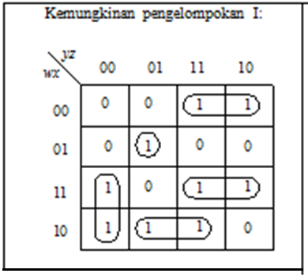
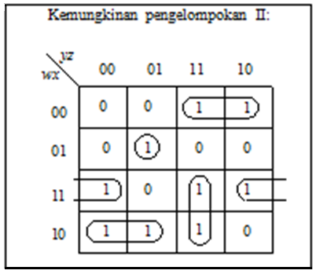
Ketidakunikan Hasil Penyederhanaan
Hasil penyederhanaan dengan peta Karnaugh tidak selalu unik.
Artinya, mungkin terdapat beberapa bentuk fungsi minimasi yang berbeda
meskipun jumlah literal dan jumlah term-nya sama
f(w,x,y,z) = w’x’y + w’xy’z + wxy + wy’z’ +
wx’z
f(w,x,y,z) = w’x’y + w’xy’z + wxz’ + wyz +
wx’y’

Slide 20
Tips menyederhanakan dengan Peta Karnaugh
Kelompokkan 1 yang bertetangga sebanyak mungkin
Dimulai dengan mencari oktet sebanyak-banyaknya terlebih dahulu, kemudian kuad, dan terakhir pasangan.

Slide 21
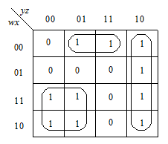
Contoh minimisasi 1:
Hasil penyederhanaan: f(w, x, y, z) = wy’ + yz’ + w’x’z

Slide 22
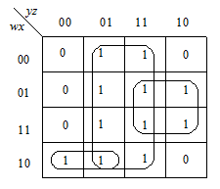
Contoh minimisasi 2:
Hasil penyederhanaan: f(w, x, y, z) = z + xy + wx’y’

Slide 23
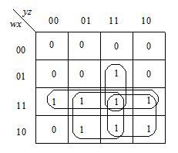
Contoh minimisasi 3:
Hasil penyederhanaan: f(w, x, y, z) = wx + wz + wy + xyz

Slide 24
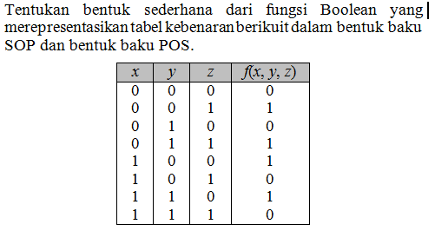
Contoh minimisasi 4:

Slide 25
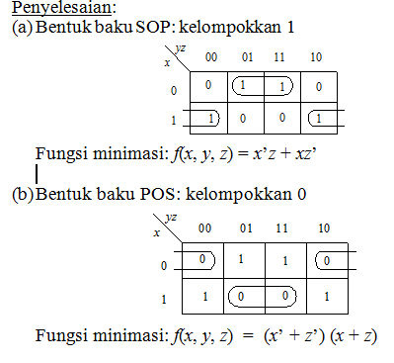

Slide 26
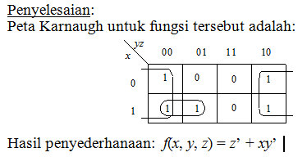
Contoh minimisasi 5:
Minimisasi fungsi Boolean f(x, y, z) = Σ (0, 2, 4, 5, 6)

Slide 27
Contoh minimisasi 6
Minimisasi f(w, x, y, z) = w’x’y’ + x’yz’ + w’xyz’ + wx’y’
Penyelesaian:
Hasil penyederhanaan: f(w, x, y, z) = x’y’ + x’z’ + w’yz’

Slide 28
Contoh minimisasi 7
Minimisasi fungsi Boolean f(w, x, y, z) = Σ (0,1,2,4,5,6,8,9,12,13,14)
Penyelesaian:
Hasil penyederhanaan: f(w, x, y, z) = y’ + w’z’ + xz’

Slide 29
Contoh minimisasi 8
Sederhanakan fungsi f(w,x,y,z) = (w + x’)(w + x + y)(w’ + x’ + y’)(w’ + x + y + z’) . Hasil penyederhanaan dalam bentuk baku SOP dan POS.
Penyelesaian:
Hasil penyederhanaan
SOP: f(w, x, y, z) = x’y + wxy’ + wy’z’ (garis penuh)
POS: f(w, x, y, z) = (x’ + y’)(w + y)(x + y + z’) (garis putus-putus)

Slide 30
Contoh minimisasi 9
Sederhanakan fungsi f(x, y, z, t) = xy’ + xyz + x’y’z’ + x’yzt’
Penyelesaian:
Pengelompokan yang berlebihan
Pengelompokan yang benar
Fungsi minimasi: f(x, y, z, t) = y’z’ + xz + yzt’

Slide 31
Contoh minimisasi 10
Minimasi fungsi yang telah dipetakan ke peta Karnaugh di bawah ini dalam bentuk baku SOP dan bentuk baku POS.
Penyelesaian:
SOP : f(w, x, y, z) = yz + wz + xz + w’xy’ (garis penuh)
POS: f(w, x, y, z) = (y’ + z)(w’ + z)(x + z)(w + x + y) (garis putus-putus

Slide 32
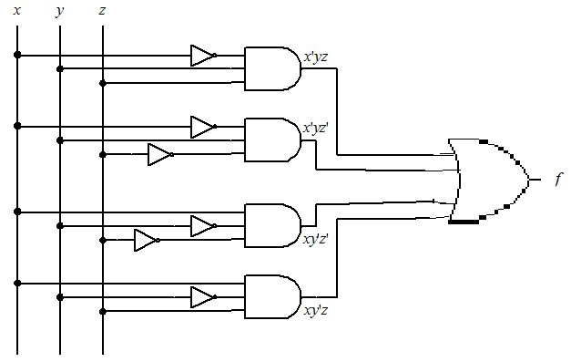
Contoh minimisasi 11
Sederhanakan rangkaian logika berikuit:

Slide 33
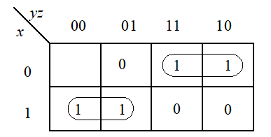
Penyelesaian: Fungsi yang berkoresponden dengan rangkaian logika tsb: f(x, y, z) = x’yz + x’yz’ + xy’z’ + xy’z
0
Fungsi Boolean hasil minimisasi:
f(x, y, z) = x’y + xy’
Rangkaian logika hasil penyederhanaan:

Slide 34
Peta Karnaugh untuk Lima Peubah
Dua kotak dianggap bertetangga jika secara fisik berdekatan dan merupakan pencerminan terhadap garis ganda

Slide 35
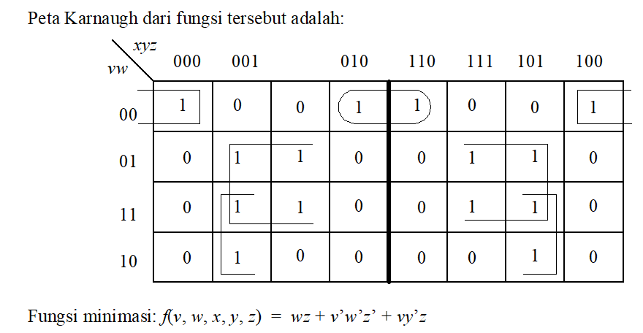
Contoh: Carilah fungsi sederhana dari
f(v, w, x, y, z) = Σ (0, 2, 4, 6, 9, 11, 13, 15, 17, 21, 25, 27, 29, 31)
011

Slide 36
Keadaan don’t care
Keadaan don’t care adalah kondisi nilai peubah yang tidak diperhitungkan oleh fungsinya.
Artinya nilai 1 atau 0 dari peubah don’t care tidak berpengaruh pada hasil fungsi tersebut.
Contoh:
- Peraga digital angka desimal 0 sampai 9.
- Jumlah bit yang diperlukan untuk merepresentasikan angka 0 sampai 9 = 4 bit.
- Sehingga, bit-bit untuk angka 10-15 tidak terpakai

Slide 37
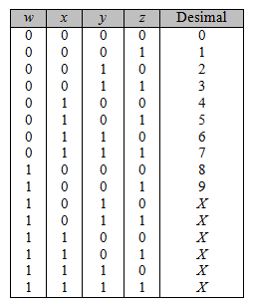

Slide 38
Dalam menyederhanakan Peta Karnaugh yang mengandung keadaan don’t care, ada dua hal penting sebagai pegangan.
Pertama, kita anggap semua nilai don’t care (X) sama dengan 1 dan kemudian membentuk kelompok sebesar mungkin yang melibatkan angka 1 termasuk tanda X tersebut.
Kedua, semua nilai X yang tidak termasuk dalam kelompok tersebut kita anggap bernilai 0.
Dengan cara ini, keadaan-keadaan X telah dimanfaatkan semaksimal mungkin, dan kita boleh melakukannya secara bebas.

Slide 39
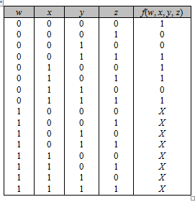
Contoh: Sebuah fungsi Boolean, f, dinyatakan dengan tabel berikut. Minimisasi fungsi f sesederhana mungkin.

Slide 40
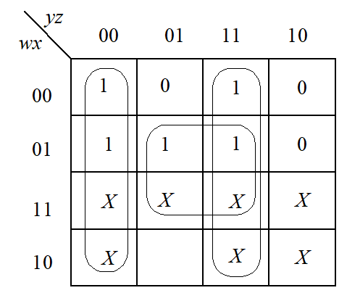
Penyelesaian:
Hasil penyederhanaan: f(w, x, y, z) = xz + y’z’ + yz
X

Slide 41
Contoh: Minimisasi fungsi Boolean berikut ( dalam bentuk baku SOP dan bentuk baku POS): f(w, x, y, z) = Σ (1, 3, 7, 11, 15)
dengan kondisi don’t care adalah d(w, x, y, z) = Σ (0, 2, 5).
Penyelesaian:
Hasil penyederhanaan:
SOP: f(w, x, y, z) = yz + w’z (kelompok garis penuh)
POS: f(w, x, y, z) = z (w’ + y) (kelompok garis putus-putus)

Slide 42
Latihan
Diberikan dua buah fungsi Boolean f dan g. Maka, fungsi h = f + g diperoleh dengan meng-OR-kan f dan g: f = wxy’ + y’z + w’yz’ + x’yz’
g = (w + x + y’ + z’) (x’ + y’ + z) (w’ + y + z’ )
Dengan mengunakan peta Karnaugh, temukan bentuk yang paling sederhana dari h = f+g. Gambarkan juga rangkaian logika hasil akhirnya.

Slide 43
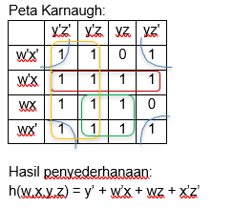
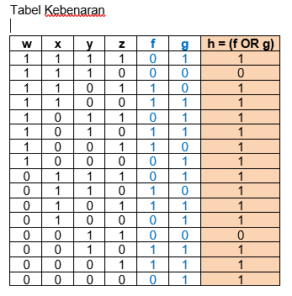
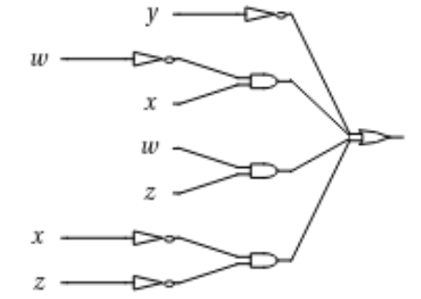
Jawaban:

Slide 44
Bersambung ke Bagian 3

